Slide 1
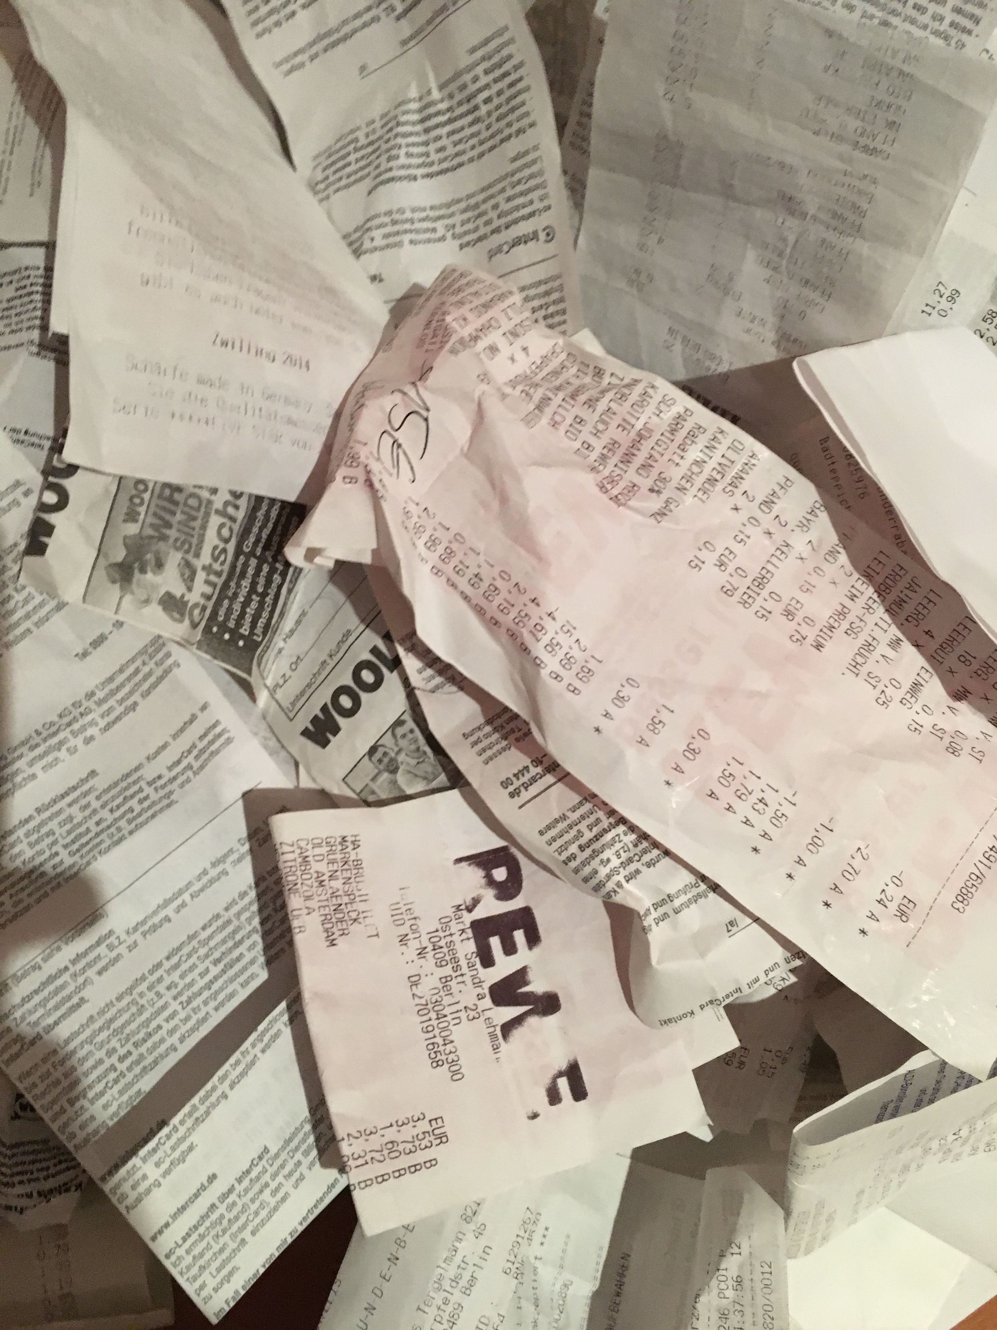
QR-Bon
Nie mehr Papierverbrauch durch Kassenbons

Slide 2
Allgemein
Problem: Viel Papierverbrauch durch Kassenbons
Lösung: Digitale Kassenbons
Entwicklungsfortschritt:
  Prototyp mit allen in „Funktionsweise“ genannten Aspekten (außer echter Kasse) funktioniert bereits [+]
  Verbindung / Schnittstelle zu einer echten Kasse fehlt (Grund, warum ich mich an Wincor Nixdorf wende) [-]
Projekt im Rahmen von Jugend Forscht, umgesetzt von Yorick Zeschke

Slide 3
Nutzen
für den Kunden
für die Firma
1
Umweltschutz und nachhaltiges Handeln
Weniger Unordnung / Probleme wegen vieler unhandlicher Papierzettel
Bessere Verwaltung von Kassenbons
Einfache und bequeme Reklamation
Weniger Kosten wegen Kassenbons (Druckerpatronen, Bon- Papier, Entsorgung, etc.)
Bessere Werbung/Image wegen links genannter Vorteile für Kunden → mehr Kunden
1
(die QR-Bon umsetzen würde)

Slide 4
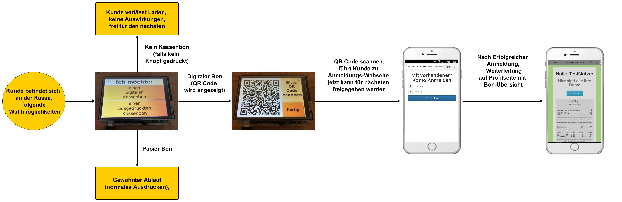
Funktionsweise
(Ablauf aus Benutzerperspektive)
Ein Minicomputer namens „Raspberry Pi“ mit Touchscreen
würde sich an der Kasse befinden und mit dieser in Verbindung stehen um die Bons zu bekommen
Die Webseite ist momentan für Smartphones optimiert, da viele Nutzer nach dem QR Code Scannen diese auf einem solchen sehen werden

